Slide 1


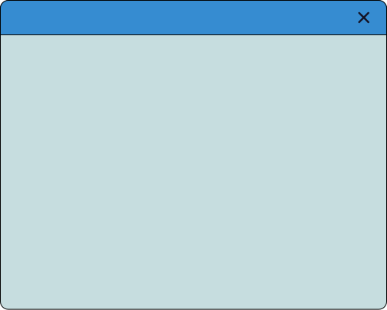



Software
Deployment
KPPL B05
page 001

Slide 2



Anggota :
Pradhipta Raja Mahendra (5025241055)
Gilbran Mahdavikia Raja (5025241134)
Shabrina Amalia Safaana (5025241157)
Aqil Syafiq Dzaky (5025251200)
page 002

Slide 3
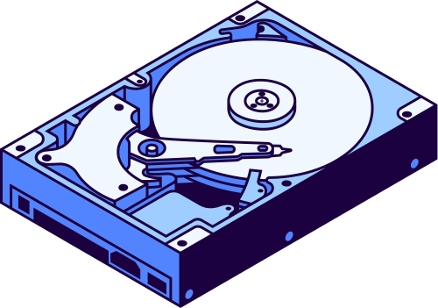

Deployment
Deployment adalah proses membuat perangkat lunak atau aplikasi web siap digunakan dan berjalan pada lingkungan target (seperti server produksi). Proses ini mencakup serangkaian tahapan yang memastikan aplikasi berfungsi dengan baik, aman, dan dapat diakses oleh pengguna akhir.
Secara umum, tahapan deployment dapat dibagi menjadi empat fase utama:
  Preparation (Persiapan).
  Migration (Migrasi).
  Installation (Instalasi).
  Hosting (Penempatan Aplikasi).
page 003

Slide 4
Deployment Phase:
Preparation
Migration
Installation
Hosting
page 004

Slide 5

Preparation
Tahap preparation adalah fase awal dalam proses web deployment yang berfokus pada memastikan bahwa kode aplikasi, lingkungan server, serta keamanan sistem sudah siap sebelum dipublikasikan ke lingkungan produksi. Langkah ini penting untuk mengurangi risiko kegagalan dan menjaga kestabilan sistem.
Langkah-langkah:
  Code Review and Preparation.
  Environment Checks.
  Performance and Security.
  Backup and Rollback Preparation.
page 005

Slide 6



Preparation
Code Review and Preparation
Environment Checks
  Selesaikan seluruh proses code review untuk memastikan kualitas kode.
  Pastikan semua pengujian (testing) berjalan dengan hasil yang lulus.
  Periksa cakupan pengujian (code coverage) agar mencakup semua fungsi penting.
  Pastikan tidak ada konflik merge yang tersisa.
  Verifikasi bahwa semua dependensi sudah diperbarui ke versi terbaru.
  Pastikan lingkungan staging sudah sama dengan lingkungan production.
  Lakukan pengujian akhir di lingkungan staging.
  Periksa kesiapan database migration.
  Pastikan variabel lingkungan (environment variables) telah dikonfigurasi dengan benar.
  Pastikan seluruh kredensial yang dibutuhkan sudah tersedia dan aman.
page 006

Slide 7
Preparation
Performance and Security
Access Controls
  Jalankan uji kinerja (performance test) untuk memastikan stabilitas.
  Lakukan pemindaian keamanan (vulnerability scan) untuk mendeteksi risiko.
  Periksa potensi memory leak atau penurunan performa.
  Verifikasi sertifikat SSL dan konfigurasi HTTPS.
  Tinjau dan perbarui aturan firewall bila diperlukan.
  Lakukan backup penuh terhadap database dan konfigurasi sistem.
  Siapkan strategi rollback jika proses deployment gagal.
  Ambil snapshot dari lingkungan produksi saat ini.
  Dokumentasikan kondisi sistem dan versi deployment terkini.
  Uji proses pemulihan backup untuk memastikan dapat dijalankan dengan baik.
page 007

Slide 8

Migrasi
Migrasi adalah proses pemindahan data, aplikasi, atau seluruh sistem teknologi informasi (TI) dari satu lingkungan ke lingkungan lainnya tanpa mengganggu fungsi utama sistem.
Migrasi bertujuan untuk:
  Modernisasi sistem agar lebih sesuai dengan kebutuhan terkini.
  Meningkatkan skalabilitas dan efisiensi biaya.
  Memperkuat keamanan dan keandalan sistem.
page 008

Slide 9

Jenis -Jenis Migrasi
Data Migration
Cloud Migration
Data migration adalah pemindahan data yang dilakukan antar database ataupun server. Contoh dari data migration adalah pemindahan data dari MySQL lokal ke RDS AWS.
Cloud migration adalah pemindahan suatu infrastruktur ke cloud. Contoh dari cloud migration adalah pemindahan infrastruktur dari on-premise ke AWS EC2.
Application Migration
Database Migration
Application migration adalah pemindahan aplikasi antar platform. Contoh dari application migration adalah pemindahan aplikasi dari server Windows ke server Linux.
Database migration adalah pemindahan antar Database Management System (DBMS). Contoh dari database migration adalah pemindahan dari Oracle ke PostgreSQL.
Storage Migration
Storage migration adalah pemindahan data antar media penyimpanan. Contoh dari storage migration adalah pemindahan data dari HDD ke cloud storage.
page 009

Slide 10

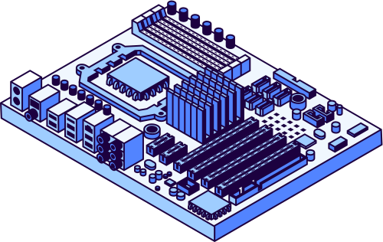
Tahapan Migrasi
1. Assessment (Analisis Awal)
Pada tahap ini dilakukan proses audit terhadap sistem yang akan dipindahkan untuk memahami skala, kompleksitas, serta ketergantungan antar komponen. Selain itu, dilakukan pengecekan kompatibilitas platform agar sistem yang akan dimigrasikan dapat berjalan dengan baik di lingkungan baru.
2. Planning (Perencanaan Migrasi)
Tahap ini berfokus pada perencanaan strategi migrasi, baik menggunakan metode big bang maupun incremental. Tim juga menentukan jadwal downtime, menyiapkan rencana rollback jika terjadi kegagalan, serta membuat cadangan data dan sistem pemantauan untuk memastikan proses berjalan aman dan terkontrol.
page 010

Slide 11
Tahapan Migrasi
3. Execution (Pelaksanaan Migrasi)
Pada tahap pelaksanaan, data mulai dipindahkan menggunakan alat bantu seperti rsync, scp, atau AWS DataSync. Setelah proses transfer selesai, lingkungan server baru dikonfigurasi dan dilakukan instalasi ulang terhadap dependency serta environment variable agar sistem dapat berfungsi sebagaimana mestinya.
4. Testing & Validation
Tahap ini digunakan untuk melakukan pengujian terhadap performa dan integritas data setelah migrasi. Fungsionalitas aplikasi diverifikasi untuk memastikan sistem berjalan normal, serta dilakukan load test dan security test guna menjamin kestabilan dan keamanan sistem di lingkungan baru.
page 011

Slide 12
Tahapan Migrasi
5. Go-Live & Monitoring
Pada tahap terakhir, domain atau DNS diarahkan ke server baru dan sistem mulai dioperasikan secara penuh. Proses pemantauan dilakukan untuk memastikan performa sistem tetap optimal, mendeteksi potensi kesalahan melalui error log, serta melakukan penyesuaian konfigurasi jika diperlukan.
page 012

Slide 13


Instalasi
instalasi adalah proses memasang semua komponen yang diperlukan agar perangkat lunak dapat berjalan dengan baik di lingkungan penngguna. Tahap instalasi mencakup seluruh proses pemindahan aplikasi dari lingkungan pengembangan/pengujian ke lingkungan produksi, termasuk persiapan sistem, pemasangan komponen, konfigurasi, hingga verifikasi. Tujuan akhir dari instalasi adalah membuat sistem dapat dijalankan secara fungsional, aman, dan stabil di lingkungan pengguna akhir. Jenis - jenis instalasi ada dua, yaitu :
  Instalasi berdasarkan interaksi
  Instalasi berdasarkan sistem
page 013

Slide 14

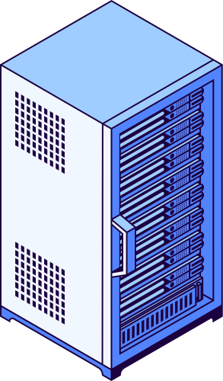
Jenis - jenis Instalasi (interaksi)
Manual Installation
Instalasi yang memerlukan campur tangan manusia (operator) di setiap langkahnya tanpa bantuan skrip otomatis atau alat otomatisasi.
Automated installation
Instalasi yang dilakukan secara otomatis melalui skrip, alat, atau sistem manajemen konfigurasi, sehingga tidak memerlukan interaksi manusia secara langsung.
page 0124

Slide 15
Jenis - jenis Instalasi (sistem)
Clean Installation
Instalasi yang menghapus semua data aplikasi dan konfigurasi versi lama sebelum memasang versi baru.
In-Place Upgrade
Instalasi yang memperbarui file sistem dan aplikasi sambil berusaha mempertahankan data, konfigurasi, dan setting pengguna yang sudah ada.
Patch / Hotfix
Bukan instalasi penuh, melainkan hanya penerapan kode kecil yang ditujukan untuk memperbaiki bug atau kerentanan keamanan tertentu pada versi yang sudah terinstal.
page 015

Slide 16


Tahapan Instalasi
1. Environment Preparation
Tahap pertama dalam instalasi adalah persiapan lingkungan target. Setelah server dasar disiapkan, langkah krusial berikutnya adalah instalasi prasyarat atau dependensi, seperti runtime environment (misalnya JRE atau Node.js) dan web server (Nginx atau Apache). Selain itu, tahap ini juga mencakup pengaturan dasar jaringan dan keamanan, memastikan port yang dibutuhkan terbuka dan konfigurasi firewall memungkinkan akses ke aplikasi.
2. Code Transfer & Placement
Tahap Ini dimulai dengan penyalinan file atau deployment build aplikasi yang merupakan paket kode yang sudah dikompilasi dan siap pakai dari repositori pengembangan ke direktori yang telah ditentukan di server produksi. Jika aplikasi dikemas dalam format terkompresi, proses ekstraksi akan dilakukan untuk menempatkan semua file program ke lokasi yang benar, memastikan struktur direktori aplikasi sesuai dengan yang disyaratkan oleh lingkungan runtime.
page 016

Slide 17
Tahapan Instalasi
3. Application Configuration
Tahap ini menyesuaikan aplikasi agar dapat berfungsi secara optimal dan aman di lingkungan produksinya. Selain itu, dilakukan konfigurasi basis data, termasuk penetapan kredensial koneksi, menjalankan migrasi skema untuk membangun struktur tabel yang dibutuhkan, dan memuat data awal yang diperlukan. Terakhir, pengaturan izin akses (permissions) harus dilakukan untuk memastikan aplikasi dapat membaca dan menulis ke log files, cache, atau direktori upload tanpa masalah keamanan.
4. Activation & Verification
Tahap akhir adalah mengaktifkan aplikasi dan menguji keberhasilannya. Langkah pertama adalah memulai ulang layanan (service restart), di mana script atau command dijalankan untuk menghidupkan aplikasi di server. Setelah aplikasi berjalan, uji coba cepat (smoke test) dilakukan untuk memverifikasi fungsi2 penting, seperti memastikan halaman login atau halaman utama dapat diakses dengan benar dan koneksi basis data berfungsi. Seluruh proses ini diawasi melalui logging untuk segera mengidentifikasi dan menyelesaikan kesalahan fatal yang mungkin terjadi saat aplikasi pertama kali dihidupkan.
page 017

Slide 18
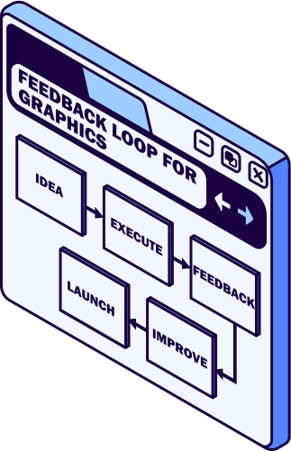
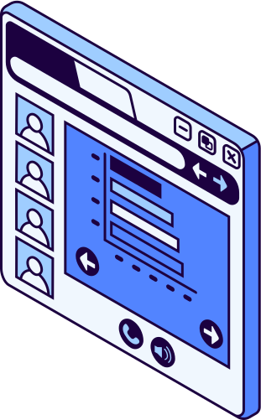
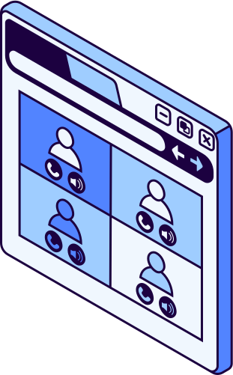
Web Hosting
Web hosting adalah layanan cloud yang membuat situs web dapat diakses di internet. Layanan ini menyimpan file-file situs web di komputer khusus yang disebut server dan mengirimkannya kepada pengunjung saat mereka mengetikkan nama domain tertentu.
Server hosting web mirip dengan komputer rumahan biasa, tetapi mereka memiliki beberapa fitur/persyaratan tambahan yang penting untuk membantu mereka menjalankan tugasnya dengan lebih baik.
Hal terpenting adalah stabilitas — server harus tetap online sepanjang waktu tanpa mengalami kegagalan. Itulah mengapa banyak server web menggunakan sistem operasi Linux. Linux lebih stabil dan andal daripada Windows untuk jenis pekerjaan ini.
page 018

Slide 19
Cara Hosting Sebuah Website
1. Registrasi Domain
Kita memerlukan nama Domain, misalnya: www.geeksforgeeks.org. Nama domain unik ini akan berfungsi sebagai alamat untuk situs web.
2. Memilih Provider Hosting
Setelah mendapatkan nama domain, kita perlu memilih penyedia layanan hosting web berdasarkan kebutuhan situs web, seperti kapasitas penyimpanan, bandwidth, fitur keamanan, dan dukungan teknis. Kita akan “menyewa” server.
3. Mengonfigurasi Server
Provider hosting akan mengalokasikan ruang untuk situs web di salah satu server mereka, seperti shared, VPS, dedicated, atau cloud. Jenis server yang digunakan tergantung pada kebutuhan situs web kita dan paket hosting yang kita pilih.
4. Mengupload File Website
Kita akan mentransfer berkas-berkas situs web baik dari sisi Frontend (HTML, CSS, gambar, dll.) atau Backend dari komputer lokal ke server penyedia hosting. Hal ini biasanya dilakukan menggunakan FTP (File Transfer Protocol) atau melalui panel kontrol seperti cPanel. Atau jika filenya ada di Github, kita tinggal menggunakan git clone saja.
page 019

Slide 20
Cara Hosting Sebuah Website
5. Setup Database
Kita bisa setup database menggunakan tools seperti MySQL dan PostgreSQL. Jika situs web menggunakan konten dinamis seperti WordPress atau blog, maka kita memerlukan database untuk menyimpan konten tersebut. Dengan mengatur database ini, database tersebut akan terhubung ke situs web Anda.
6. Konfigurasi DNS (Domain Name System)
Hal ini memastikan bahwa ketika seseorang mengetikkan nama domain kita, mereka akan diarahkan ke situs web yang dihosting di server yang benar. DNS (Domain Name System) menerjemahkan nama domain yang ramah pengguna, misalnya www.geeksforgeeks.org, menjadi alamat IP.
7. Aksesibilitas Website
Setelah konfigurasi yang dilakukan, termasuk DNS, telah disetel dan menyebar ke seluruh jaringan global, situs web kita menjadi dapat diakses oleh seluruh dunia. Kini, siapa pun dapat mengetikkan nama domain situs web kita dan situs tersebut akan dapat diakses oleh mereka.
page 020

Slide 21
Cara Hosting Sebuah Website
8. Maintenance Lanjutan
Situs web bukanlah proyek yang bisa dibiarkan begitu saja setelah dibuat. Mereka memerlukan pembaruan rutin baik pada konten maupun perangkat lunak dasarnya. Hal ini juga mencakup pemantauan terhadap potensi masalah, memastikan langkah-langkah keamanan diperbarui, melakukan pencadangan data situs, dan mengoptimalkan kinerja.
9. Handle Traffic
Tergantung pada jumlah pengunjung yang datang ke situs web, kita mungkin perlu meningkatkan sumber daya. Hal ini bisa berarti membeli bandwidth dan penyimpanan tambahan, atau bahkan mengupgrade paket hosting.
10. Technical Support and Troubleshooting
Jika terjadi masalah seperti downtime situs web, kinerja lambat, atau gangguan lainnya pada situs web, maka kita atau penyedia hosting perlu segera melakukan troubleshooting dan menyelesaikan masalah tersebut.
page 021

Slide 22
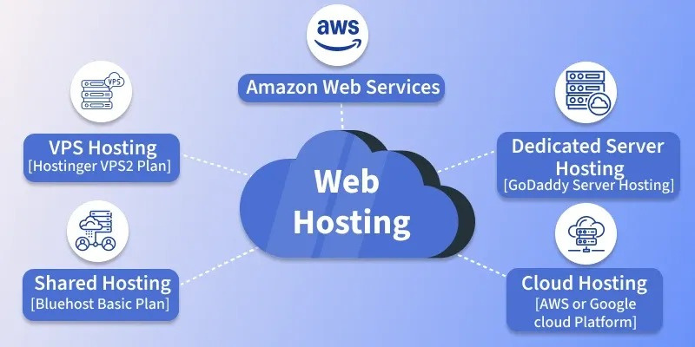
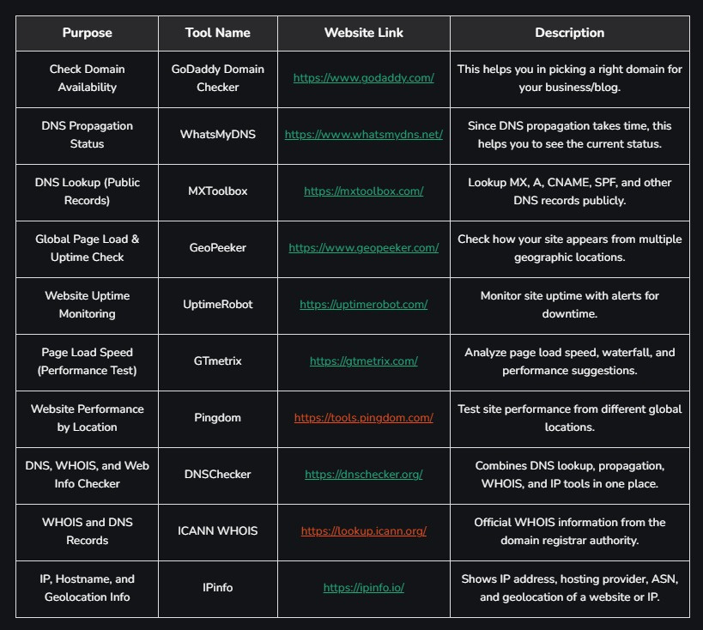
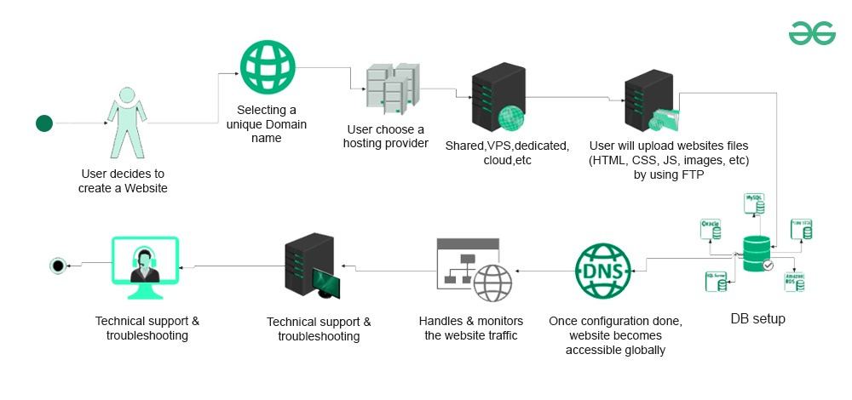
page 022

Slide 23
Contoh Real Deployment
Menggunakan VPS
Requirements: VPS, SSH key, Domain, Github Project
OS: Ubuntu 22.04 LTS
Web Server: Nginx
Database: PostgreSQL
Packages: Docker, Docker compose, Certbot, Git
Frontend: NextJS
Backend: Golang
SSL: Let’s Encrypt (Certbot)
SSH Keys: For secure access
page 023

Slide 24
Server Setup
1. SSH Ke Server
ssh username@hostname
password
2. Install Package yang dibutuhkan
sudo apt update
sudo apt install golang-go nginx docker-compose docker certbot python3-certbot-nginx
3. Login ke service (github dan docker)
ssh username@hostname
password
4. Directory Structure
Simpan semua proyek di path /var/www/ untuk. Hal ini memudahkan pengelolaan beberapa aplikasi di server yang sama.
page 024

Slide 25
Frontend
1. Build Docker Image with github runner (CICD)
3. Pull Docker Image and restart docker-compose (CICD)
build:
runs-on: ubuntu-latest
steps:
- name: Checkout Code
uses: actions/checkout@v3
- name: Log in to Docker Hub
uses: docker/login-action@v1
with:
username: <usn>
password: ${{ secrets.DOCKER_PASSWORD }}
- name: Build Docker Image
run: |
docker build -t <nama-image>/testing:latest .
- name: Push Docker Image to Docker Hub
run: |
docker push <nama-image>/testing:latest
deploy:
runs-on: ubuntu-latest
needs: build
steps:
- name: Deploy using ssh
uses: appleboy/ssh-action@master
with:
host: ${{ secrets.HOST }}
username: ${{ secrets.USERNAME }}
password: ${{ secrets.PASSWORD }}
port: ${{ secrets.PORT }}
script: |
cd /var/www/frontend
sudo docker pull <nama-image>/testing:latest
sudo docker-compose down
sudo docker-compose up -d
6. Setup nginx
sudo nano /etc/nginx/sites-available/<nama-domain>
sudo ln -s /etc/nginx/sites-available/<nama-domain> /etc/nginx/sites-enabled/
2. Make docker-compose.yml and .env.local in
/var/www/frontend
page 025

Slide 26
Backend
1. Konfigurasi Database
Apakah berada di dalam VPS yang sama atau berbeda atau di run terpisah di supabase atau service lain
5. Setup Service dengan systemctl
cd /etc/systemd/system
nano <service_name>.service
systemctl <start/restart/status> <service_name>.service
journalctl -u <service_name>.service (-n X)
2. Clone Repository Github
cd /var/www/<nama-website>
git clone <url>
6. Setup nginx
sudo nano /etc/nginx/sites-available/<nama-domain>
sudo ln -s /etc/nginx/sites-available/<nama-domain> /etc/nginx/sites-enabled/
3. Setup .env file
touch .env
chmod 644 .env
4. Build and Test
go build -o main .
./main
page 026

Slide 27
Backend (CI CD)
build:
runs-on: ubuntu-latest
steps:
- name: Deploy using ssh
uses: appleboy/ssh-action@master
with:
host: ${{ secrets.HOST }}
username: ${{ secrets.USERNAME }}
password: ${{ secrets.PASSWORD }}
port: ${{ secrets.PORT }}
script: |
# Ensure Go binary is in the PATh
export PATH=$PATH:/usr/bin/go
cd /var/www/backend
sudo git stash
sudo git checkout prod
sudo git pull --rebase origin prod
sudo git status
sudo go build -o main .
sudo systemctl restart <service_name>.service
sudo systemctl status <service_name>.service --no-pager
page 0127

Slide 28
Setup SSL & Restart nginx
sudo certbot --nginx
sudo nginx -t
service nginx restart
Setup Domain
  A entries:
  @ -> IP VPS
  api -> IP VPS
  CNAME entries:
  www → <nama-domain>
page 028

Slide 29
Reference
  https://www.atlassian.com/agile/software-development/software-deployment
  https://www.deployhq.com/blog/the-ultimate-deployment-checklist-ensuring-smooth-and-successful-releases
  IBM Cloud Docs – “What is Migration?
  AWS Cloud Migration Whitepaper (Amazon Web Services)
  Microsoft Azure Documentation: Application Migration
  https://en.wikipedia.org/wiki/Installation_(computer_programs)
  https://www.geeksforgeeks.org/web-tech/what-is-a-web-hosting/
  https://dev.to/asad10/vps-server-setup-for-any-application-with-easy-deployment-flow-4dl1
  https://dev.to/knowbee/how-to-setup-continuous-deployment-of-a-website-on-a-vps-using-github-actions-54im
  https://dev.to/mahmud-r-farhan/beginners-guide-to-deploying-projects-on-a-vps-server-26a7
page 029

Slide 30
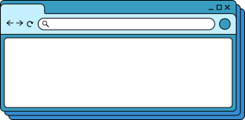
Thank You!
Thank you for your attention. We hope this presentation enhanced your understanding of computer software essentials.
page 030

